Slide 1
CHUYÊN ĐỀ UNG THƯ QUANH BÓNG VATER
SINH VIÊN TRÌNH BÀY:
LƯU NHẬT QUÂN – TỔ 28
NGUYỄN HOÀNG QUÂN – TỔ 29
GVHD: BS. LÝ HỮU TUẤN
Notes:
https://www.freepik.com/free-photo/delivery-pizza-boy-covering-his-face-with-boxes_6645367.htm#page=6&query=delivery&position=16

Slide 2
NỘI DUNG
I
GIỚI THIỆU
II
CHẨN ĐOÁN
III
ĐIỀU TRỊ

Slide 3
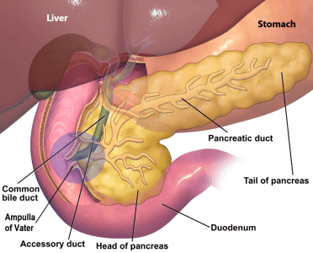
I. Giới thiệu
Ung thư quanh bóng vater là tập hợp những tân sinh ác tính của vùng quanh bóng vater.
Theo Halsted -1898: vùng quanh bóng vater giới hạn trong bán kính 2cm quanh nhú tá lớn
Có biểu hiện lâm sàng, chẩn đoán và điều trị giống nhau

Slide 4



I. Giới thiệu
Tuổi
Giới tính
Tần suất
Tăng theo tuổi (đa phần ở độ tuổi ≥ 60 tuổi )
Thường ở nam nhiều hơn nữ
1. Ung thư đầu tụy
2. Ung thư bóng vater
3. Ung thư đoạn cuối ống mật chủ
4. Ung thư tá tràng

Slide 5
I. Giới thiệu
YẾU TỐ NGUY CƠ
01
02
03
Ung thư bóng vater và ung thư tá tràng
Ung thư đầu tuỵ
Ung thư đoạn cuối OMC
Yếu tố di truyền: hội chứng ung thư di truyền
Yếu tố môi trường: hút thuốc lá, béo phì, đái tháo đường, viêm tụy mạn
Hội chứng đa polyp có tính di truyền
Hội chứng ruột kích thích.
Viêm xơ hóa đường mật.
Nang ống mật chủ
Sỏi mật
Notes:
Hội chứng ung thư di truyền: UT đại trực tràng di truyền không đa polyp, ung thư vú có mang đột biến gen BRCA2.
Hội chứng Peutz – Jeghers: bệnh di truyền trội nhiễm sắc thể thường với nhiều polyp mô thừa trong dạ dày, ruột non và đại tràng cùng với các tổn thương sắc tố da đặc biệt.
Hội chứng gardner: is a phenotypic variant of familial adenomatous polyposis. It is an autosomal dominant disease characterized by numerous adenomatous polyps lining the intestinal mucosal surface with a high potential for malignancy.

Slide 6

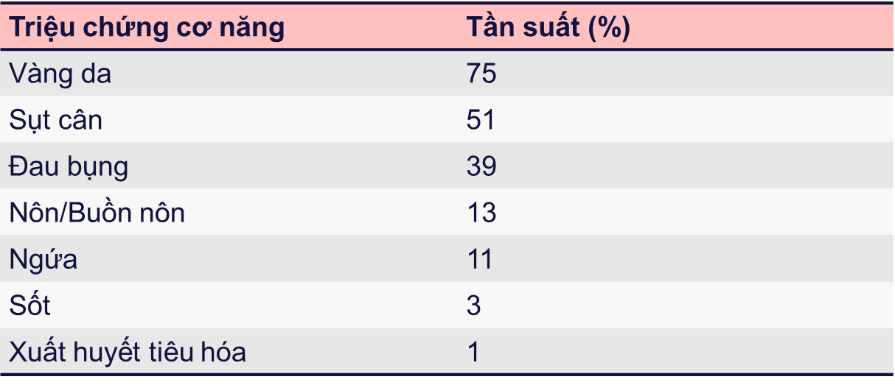

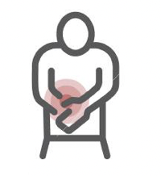

II. CHẨN ĐOÁN
Biểu hiện lâm sàng
Notes:
Clinical features are a consequence of a mass-effect of the adenoma compressing and impeding biliary or pancreatic outflow.
Vàng da là triệu chứng thường gặp nhất, theo sau là sụt cân và đau bụng, tuy nhiên tần suất vàng da chỉ 75%, điều này có nghĩa là bệnh cảnh ung thư quanh bóng vater đa dạng Tuy các u quanh bóng vater không thể phân biệt rạch ròi trên lâm sàng, tuy nhiên có thể gợi ý qua bệnh cảnh của từng bệnh;
Ut đầu tụy: đau mơ hồ, tăng về đêm và rối loạn tiêu hóa là biểu hiện đầu tiên, sau đó xuất hiện vàng da khi u lớn chèn ép đường mật, có thể có HC tắc đường thoát dạ dày, khám sờ thấy u.
UT bóng vater: vàng da sớm, từng đợt, tái phát, kèm XHTH , thiếu máu mạn
UT đoạn cuối OMC: vàng da là biểu hiện đầu tiên
UT tá tràng: gây vàng da thì thường u lớn, khi đó BN có biểu hiện XHTH thiếu máu mạn, và HC tắc đường thoát đạ dày, khám sờ thấy u.

Slide 7
II. CHẨN ĐOÁN
Biểu hiện lâm sàng
Hội chứng vàng da tắc mật: kết mạc mắt vàng, sang thương da do cào gãi,..
Túi mật to sờ thấy và không đau: Định luật Courvoisier.
Triệu chứng của di căn:
Sờ được nốt ở gan, gan to
Hạch: Virchow, nốt di căn ở rốn Sister Mary Joseph, Blummer’s Shelf
Notes:
Tình trạng dinh dưỡng liên quan tới giai đoạn bệnh trong UT quanh bóng vater và ảnh hưởng đến quyết định thực hiện phẫu thuật cắt khối tá tụy.
- định luật Courvoisier: It means that you have jaundice and a gallbladder that is enlarged but is not painful;
a periumbilical nodule
Chandramohan SM, Madhusudhanan J, Anbazhagan A, Duraisamy B, Dhalla BY, Chandrasekaran S. Common bile duct stone with Mirizzi's syndrome: Another exception to double duct sign and Courvoisier's law? Internet J Surg 2012;28:1-5. Available from: http://ispub.com/IJS/28/2/14003. [Last accessed on 2019 Aug 03]:
->Courvoisier: nhạy 25-55%, đặc hiệu 83-90%

Slide 8



II. CHẨN ĐOÁN
XN máu và sinh hóa:
- Billirubin TP/TT, ALP, AST, ALT
- Chức năng đông máu
- Đánh giá dinh dưỡng: albumin máu, ion đồ, công thức máu
- Viêm đường mật: Bạch cầu, CRP.
- Amylase, lipase máu (nếu có đau thượng vị).
Các cận lâm sàng
Hình ảnh học:
Siêu âm bụng
CT bụng có cản quang
Chụp mật tụy ngược dòng qua nội soi (ERCP)
Chụp cộng hưởng từ mật tụy (MRCP)
Chụp đường mật xuyên gan qua da (PTC)
Siêu âm nội soi (EUS)
PET/CT
Marker ung thư: CA19-9, CEA
Notes:
Khi nghi ngờ u quanh bóng vater, để chẩn đoán xác định chúng ta cần các cận lâm sàng, trong đó, có vai trò quan trọng là các CLS hình ảnh
Các XN máu sinh hóa có vai trò đánh giá biến chứng, các marker UT có vai trờ tiên lượng và theo dõi

Slide 9
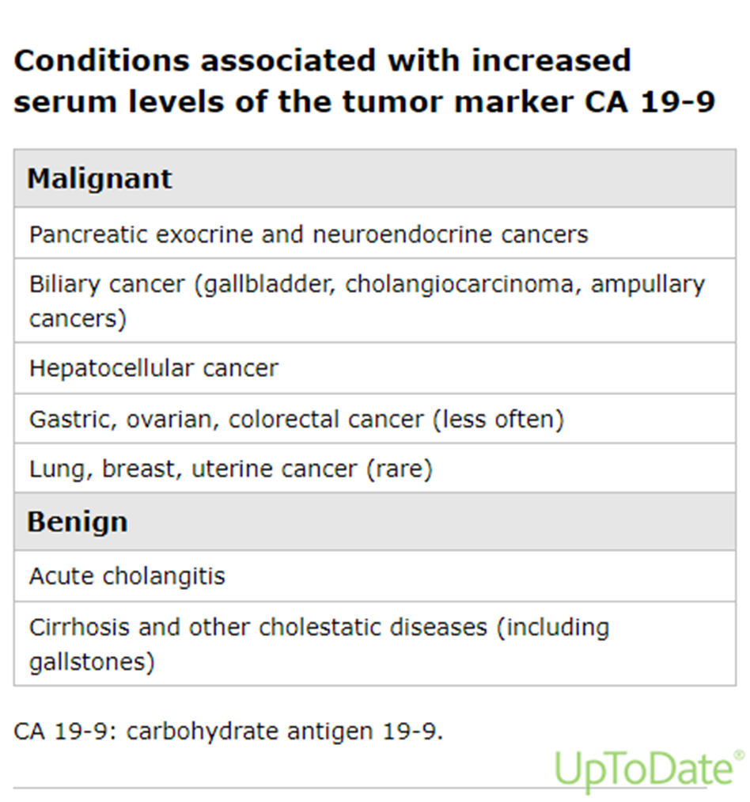
Giá trị CA19-9:
Tăng trong 75% trường hợp ung thư quanh bóng Vater
Bình thường: < 37IU/mL
Ngưỡng: 37IU/L với độ nhạy 81%, độ dặc hiệu 90% và giá trị tiên đoán dương 72% đối với K quanh bóng Vater.
Nồng độ CA19-9 > 100UI/mL: độ nhạy 68%, độ đặc hiệu 98%, giá trị tiên đoán dương 89% với K tụy.
Vai trò chính yếu là theo dõi và tiên lượng: nồng độ CA19-9 trở về bình thường sau 2 tuần cắt u.
Notes:
Tụy nhiên CA 19-9 còn tăng trong các trường hợp viêm đường mật hoặc tắc mật do bất kì nguyên nhân, nên CA 19-9 dùng để làm baseline theo dõi nên đo khi đã giải áp đường mật và bilirubin về lại bình thường
CA 19-9

Slide 10
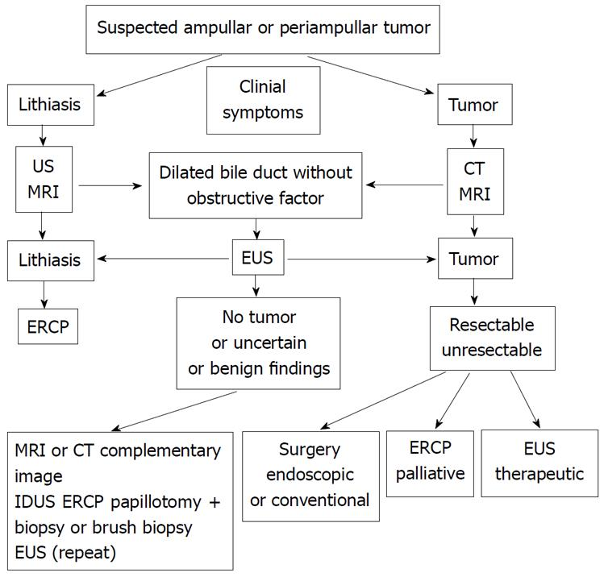
LƯU ĐỒ TIẾP CẬN
Notes:
Castillo C. Endoscopic ultrasound in the papilla and the periampullary region. World J Gastrointest Endosc 2010; 2(8): 278-287 Castillo C. Endoscopic ultrasound in the papilla and the periampullary region. World J Gastrointest Endosc 2010; 2(8): 278-287 [PMID: 21160627 DOI: 10.4253/wjge.v2.i8.278]

Slide 11
TIẾP CẬN CHẨN ĐOÁN
1
Xác định có u không và u cơ quan nào
2
Đánh giá xâm lấn, di căn
3
Xác định bản chất u
Notes:
CLS chẩn đoán u quanh bóng vater có khá nhiều, vậy chúng ta sử dụng ntn nào,
Nhóm trình xin trình bày các cận lâm sàng chẩn đoán theo hướng tiếp cận với theo từng bước và từng mục đích
Khi tiếp cận 1 Bn nghi ngờ ung thư quanh bóng vater, chúng ta cần trả lời các ý sau:
1- xac định có u hay không và u ở quan nào trong nhóm u quanh bóng vater
2- đánh giá tình trạng xâm lấn di căn, để trả lời câu hỏi quan trọng là khối u này có phẫu thuật được hay không.
3- đánh giá bản chất giải phẫu bệnh của u để xác định chẩn đoán, tiên lượng và theo dõi điều trị.

Slide 12
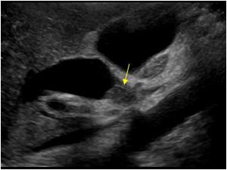
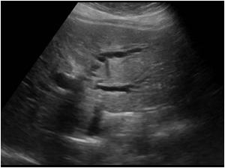
1. Có u hay không, u cơ quan nào?
Siêu âm bụng
Độ nhạy khoảng 25% phát hiện u quanh bóng Vater [1]
Độ nhạy cao hơn với các u lớn (> 3cm) [2]
Có thể thấy dấu hiệu gián tiếp: dãn đường mật
Dùng đầu tay cho các trường hợp có vàng da [2]
www.ultrasoundcases.info
[1] Phan Minh Trí. Ung thư quanh bóng vater. Bệnh học Ngoại khoa Tiêu hóa. 2021
[2] Carlos Castillo. Clinical manifestations, diagnosis, and staging of exocrine pancreatic cancer. Uptodate 2022.
Notes:
Shrikhande SV, Barreto SG, Goel M, Arya S. Multimodality imaging of pancreatic ductal adenocarcinoma: a review of the literature. HPB (Oxford). 2012 Oct;14(10):658-68
Kristy Marie Wolske et al. Chronic Pancreatitis or Pancreatic Tumor? A Problem-solving Approach. RadioGraphics 2019 39:7, 1965-1982:
In the absence of a visualized mass at CT, focal pancreatic duct dilatation, mild peripancreatic infiltration, peritumoral cysts, or soft tissue around the celiac artery suggest the possibility of an occult malignancy (29,32). When a secondary sign is present without a visible mass, further investigation with MRI or endoscopic US should be recommended
Cận lâm sàng đầu tay khi nghi ngờ u quanh bóng vater là siêu âm bụng tính sẵn có dễ thực hiện, tuy nhiên độ nhạy trong trực tiếp nhìn thấy u không cao, độ nhạy cao hơn với các u lớn. Ngoài ra SA âm có thể thấy dấu hiệu gián tiếp của u là giãn đường mật trong và ngoài gan. Khi nghi ngờ u quanh bóng vater, dù kết quả SA trả lời thấy hay không thấy u, CT bụng cản quang là cận lâm sàng tiếp theo được KC sử dụng, CT giúp chẩn đoán có u hay không và giúp trả lời u cơ quan nào. uptodate 2022 KC có thể dùng CT đầu tay khi BN đau tv, sụt cân và không có vàng da. Protocol tụy được khuyến cáo chụp để quan sát tỏn thương tụy chính xác hơn. protocol tụy là?
Hình ung thư đoạn cuối OMC

Slide 13
1. Có u hay không, u cơ quan nào?
CT scan bụng
Trực tiếp phát hiện u quanh bóng vater
Có thể sử dụng đầu tay khi: đau thượng vị, sụt cân, không vàng da [1]
Trong u tụy: Độ nhạy 98%: u ≥ 2 cm, 68-77%: u<2cm [2]
CT protocol tụy được khuyến cáo
[1] Carlos Castillo. Clinical manifestations, diagnosis, and staging of exocrine pancreatic cancer. Uptodate 2022.
[2] Shrikhande SV, Barreto SG, Goel M, Arya S. Multimodality imaging of pancreatic ductal adenocarcinoma: a review of the literature. HPB (Oxford). 2012 Oct;14(10):658-68.
Notes:
Shrikhande SV, Barreto SG, Goel M, Arya S. Multimodality imaging of pancreatic ductal adenocarcinoma: a review of the literature. HPB (Oxford). 2012 Oct;14(10):658-68
Kristy Marie Wolske et al. Chronic Pancreatitis or Pancreatic Tumor? A Problem-solving Approach. RadioGraphics 2019 39:7, 1965-1982:
In the absence of a visualized mass at CT, focal pancreatic duct dilatation, mild peripancreatic infiltration, peritumoral cysts, or soft tissue around the celiac artery suggest the possibility of an occult malignancy (29,32). When a secondary sign is present without a visible mass, further investigation with MRI or endoscopic US should be recommended
. Khi nghi ngờ u quanh bóng vater, dù kết quả SA trả lời thấy hay không thấy u, CT bụng cản quang là cận lâm sàng tiếp theo được KC sử dụng, CT giúp chẩn đoán có u hay không và giúp trả lời u cơ quan nào. uptodate 2022 KC có thể dùng CT đầu tay khi BN đau tv, sụt cân và không có vàng da. Protocol tụy được khuyến cáo chụp để quan sát tỏn thương tụy chính xác hơn. protocol tụy là?
Chụp CT với 2 thì quan trọng để đánh giá tốt nhất tổn thương tụy: phase tụy và phase tĩnh mạch, các phase không thuốc, động mạch, pha muộn cũng nên được chụp để đánh giá di căn gan, các u khác ở tụy như u TK nội tiết., đặc điểm nữa trên CT protocol tụy có lát cắt rất mỏng dưới 1mm giúp đánh giá chi tiết hơn tình trạng xâm lấn của khối u.

Slide 14
1. Có u hay không, u cơ quan nào?
CT scan bụng:
Ung thư đầu tụy:
Phim không thuốc: đậm độ ngang với nhu mô tụy
Phim có thuốc:
Dạng khối, không đồng nhất
Giảm đậm độ mô u trên phim phase tụy
Và hình ảnh thứ phát dãn ống tụy và ống mật chủ. Giúp phân biệt tổn thương tân sinh dạng nang và u thần kinh nội tiết khác ở tụy (SCNs, MCNs, IPMNs, insulinoma).
Notes:
SCNs: nang đồng đậm độ kích thuocs 1-20mm, vôi hóa thành nang, dạng tổ ong, xuất huyết bên trong
MCNs: nang to > 20mm, ít nang, giảm đậm độ trên CLVT
IPMNs: nang lớn, nhiều thnahf vách giảm đậm độ trên CLVT
Insulinoma: u tăng đậm độ sau tiêm thuốc cản quang

Slide 15
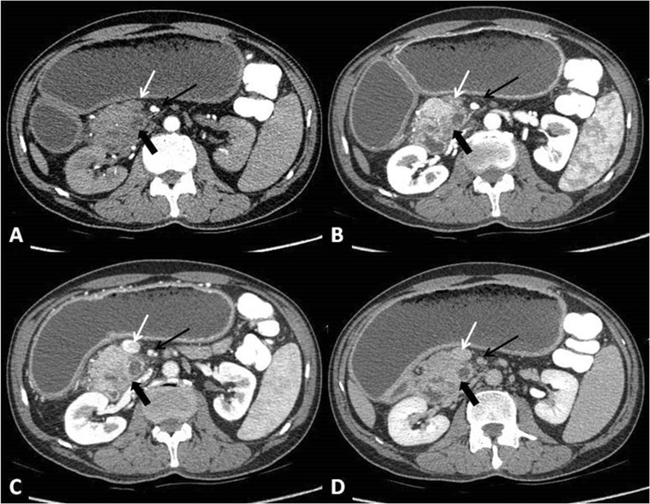
Verma A, Shukla S, Verma N. Diagnosis, Preoperative Evaluation, and Assessment of Resectability of Pancreatic and Periampullary Cancer. Indian J Surg. 2015 Oct;77(5):362-70
Notes:
Pha tụy: 30-40s sau tiêm thuốc cản quan TM, lúc này mô tụy bắt thuốc nhiều nhất trong khi khối u tụy lại không bắt thuốc. Pancreatic protocol CT scan showing the early arterial (a), pancreatic parenchymal (b), portal venous (c), and delayed (d) phases. Note the maximum difference in attenuation (hence detectability) between the pancreatic parenchyma and the tumor (solid black arrow) is seen in the b as compared to other phases. The visualization of superior mesenteric artery (straight black arrow) is best in a while that of portal vein (straight white arrow) is best in c. Notably, all these structures are of prime importance for planning of surgery

Slide 16
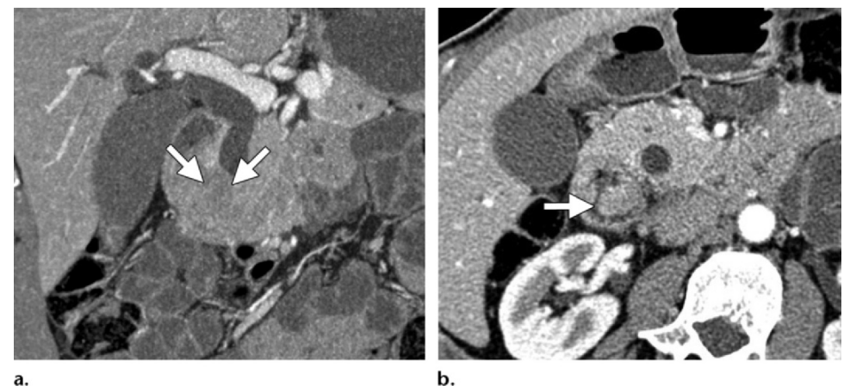
Nikolaidis, P., Hammond, N. A., Day, K., Yaghmai, V., Wood, C. G., Mosbach, D. S., … Miller, F. H. (2014). Imaging Features of Benign and Malignant Ampullary and Periampullary Lesions. RadioGraphics, 34(3), 624–641.
Notes:
Pancreatic adenocarcinoma in a 68-year-old man who presented with painless jaundice. (a) Coronal contrast-enhanced reformatted CT image obtained in the portal venous phase demonstrates a hypoattenuating mass in the pancreatic head that involves the ampullary region (arrows). There is abrupt termination of the dilated CBD because of the mass. (b) Axial contrast-enhanced CT image obtained in the pancreatic phase demonstrates tumor extension through the ampulla and papilla into the duodenal lumen (arrow).

Slide 17
1. Có u hay không, u cơ quan nào?
CT scan bụng
Ung thư bóng vater:
Khối chia thùy hay thâm nhiễm vị trí bóng vater
Giảm đậm độ/phim không thuốc
Tăng đậm độ thì động mạch và tĩnh mạch cửa
Hình ảnh gián tiếp: dấu hiệu ống đôi (double – sign duct)
Notes:
Chỗ này câu 1 trong sách, câu thứ 2 trong tài liệu dưới, có vẻ câu 1 đang nói về phim không thuốc
[1] Nikolaidis, P., Hammond, N. A., Day, K., Yaghmai, V., Wood, C. G., Mosbach, D. S., … Miller, F. H. (2014). Imaging Features of Benign and Malignant Ampullary and Periampullary Lesions. RadioGraphics, 34(3), 624–641.
[2] Sunnapwar, Abhijit & Nagar, Arpit & Katre, Rashmi & Khanna, Lokesh & Sayana, Hari. (2021). Imaging of Ampullary and Periampullary Conditions. Journal of Gastrointestinal and Abdominal Radiology. 4. 10.1055/s-0041-1726663.
Dấu hiệu ống đôi thường gặp tuy nhiên dấu hiệu này cũng có thể gặp trong ung đầu tụy, và ung thư tá tràng xâm lấn bóng vater.

Slide 18
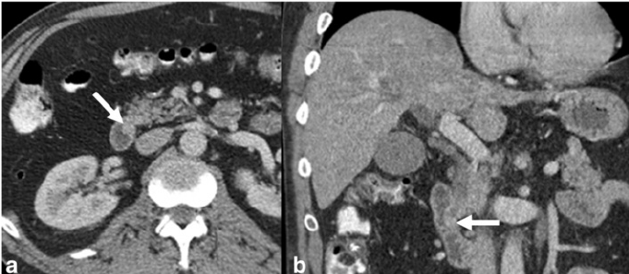
Hennedige, Tiffany & Neo, Wee & Venkatesh, Sudhakar. (2014). Imaging of malignancies of the biliary tract- an update. Cancer Imaging.
Notes:
Hình chụp CT cản quang ung thư bóng vater, hình a mặt phẳng cắt ngang, hình b mặt phẳng trán, thấy khu vực bóng vater có cấu trúc dạng khối nhô vào lòng tá tràng.

Slide 19
1. Có u hay không, u cơ quan nào?
CT scan bụng
Ung thư đoạn cuối ống mật chủ:
Tổn thương tăng bắt thuốc.
Biểu hiện các dạng:
- Dạng khối gây chít hẹp OMC
- Dạng thâm nhiễm: dày thành bất đối xứng
Notes:
Tăng bắt thuốc thì muộn
Dạng INTRADUCTAL có xu hướng lan dọc theo omc tạo nên 1 đoạn hẹp dài.
Sunnapwar, Abhijit & Nagar, Arpit & Katre, Rashmi & Khanna, Lokesh & Sayana, Hari. (2021). Imaging of Ampullary and Periampullary Conditions. Journal of Gastrointestinal and Abdominal Radiology. 4. 10.1055/s-0041-1726663.
.

Slide 20
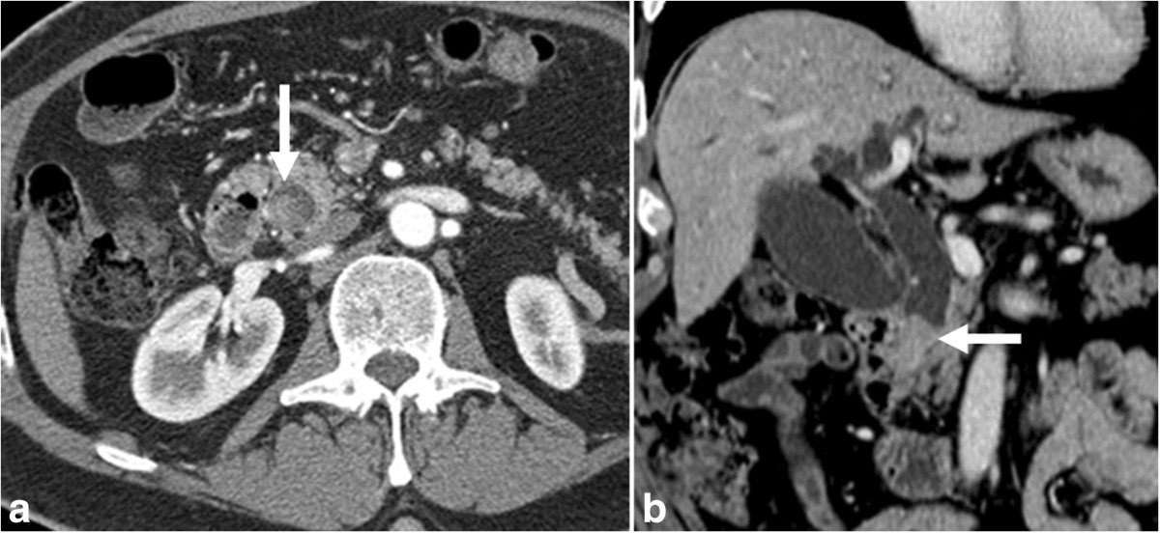
Hennedige, T.P., Neo, W.T. & Venkatesh, S.K. Imaging of malignancies of the biliary tract- an update. cancer imaging 14, 14 (2014).
Notes:
Trên hình b, mp trán, Thấy dấu hiệu cắt cụt đột ngột OMC, và tổn thương có đâm độ mô mềm tại vị trí này, hình a mặt cắt ngang của khối u tại vị trí cắt cụt OMC

Slide 21
1. Có u hay không, u cơ quan nào?
CT scan bụng
Ung thư tá tràng:
Biểu hiện các dạng:
Dày thành không đều
Khối nhô vào lòng tá tràng
Hẹp lòng tá tràng dạng vòng nhẫn với bờ không đều
Dạng loét
Có thể kèm dãn tá tràng và dạ dày
Notes:
.

Slide 22
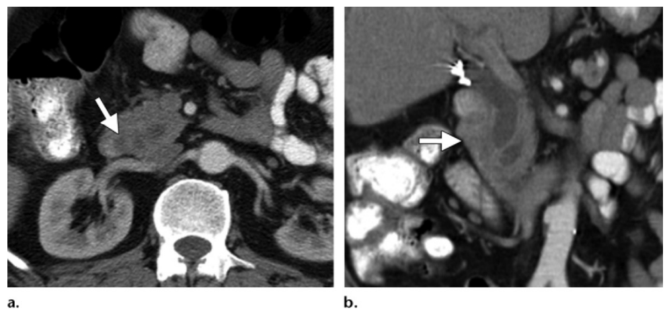
Nikolaidis, P., Hammond, N. A., Day, K., Yaghmai, V., Wood, C. G., Mosbach, D. S., … Miller, F. H. (2014). Imaging Features of Benign and Malignant Ampullary and Periampullary Lesions. RadioGraphics, 34(3), 624–641.
Notes:
Duodenal adenocarcinoma in a 69-year-old man. (a) Axial contrast-enhanced CT image obtained in the arterial phase shows a hypoattenuating mass in the medial wall of the second portion of the duodenum (arrow). (b) Coronal contrast-enhanced reformatted CT image obtained in the arterial phase shows the duodenal mass (arrow), with dilatation of the CBD and pancreatic duct caused by obstruction of the ampulla.

Slide 23
1. Có u hay không, u cơ quan nào?
MRI và MRCP:
Độ nhạy 86% trong u quanh bóng vater [1]
Hữu ích trong việc phát hiện u đoạn cuối OMC
Khảo sát đường mật và ống tụy
Phân biệt tổn thương lành và ác tốt hơn CT
Nhược điểm: chi phí, tính sẵn có
Là phương tiện tiếp theo được sử dụng khi CT không phát hiện
[1] Phan Minh Trí. Ung thư quanh bóng vater. Bệnh học Ngoại khoa Tiêu hóa. 2021
Notes:
.
Hỗ trợ CT scan, khi:
+ Không thể thực hiện CT cản quang (NCCN 2021)
+ Nghi ngờ nhưng không thấy u trên CT.
=> chụp MRI
Shrikhande SV, Barreto SG, Goel M, Arya S. Multimodality imaging of pancreatic ductal adenocarcinoma: a review of the literature. HPB (Oxford). 2012 Oct;14(10):658-68
Mặc dù có một số chồng chéo tồn tại, nhưng nhìn chung sự hiện diện của một đoạn dài của ống mật chủ ngoài gan với bờ không đều và hẹp không đối xứng là dấu hiệu của ung thư đường mật, trong khi một đoạn ngắn với bờ đều và hẹp đối xứng cho thấy nguyên nhân lành tính.
+ dấu hiệu duct-penatrating sign/viêm tụy mạn

Slide 24
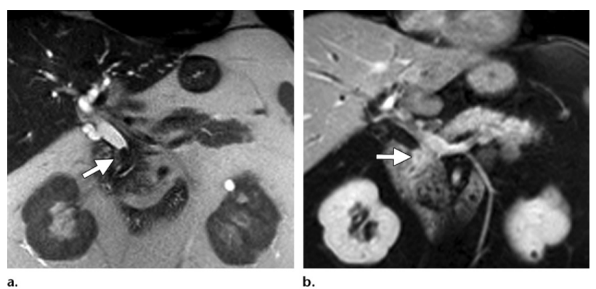
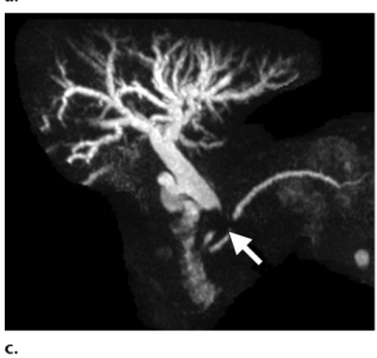
Nikolaidis, P., Hammond, N. A., Day, K., Yaghmai, V., Wood, C. G., Mosbach, D. S., … Miller, F. H. (2014). Imaging Features of Benign and Malignant Ampullary and Periampullary Lesions. RadioGraphics, 34(3), 624–641.
Notes:
Ung thư đoạn cuối OMC, Coronal MRCP image shows the filling defect in the distal CBD (arrow) and dilatation of the biliary tree. Dấu hiệu cắt cụt có thể gặp trong sỏi và u OMC, lúc này chúng ta cần quan sát trên phim MRI để phân định.

Slide 25
1. Có u hay không, u cơ quan nào?
ERCP:
Có thể phát hiện u trong trường hợp nghi ngờ nhưng không thấy trên CT và MRI
Độ nhạy: 92%, độ đặc hiệu: 96% trong ung thư tụy [1]
Dấu hiệu: chít hẹp bất thường và dãn ở phần xa của ống tụy hay OMC
Có thể lấy mẫu đánh giá bản chất u
Đặt stent giải áp đường mật
Là thủ thuật xâm lấn, tỷ lệ biến chứng 5-10% [2]
Không giúp đánh giá xâm lấn
[1] Carlos Castillo. Clinical manifestations, diagnosis, and staging of exocrine pancreatic cancer. Uptodate 2022.
[2] Szary NM, Al-Kawas FH. Complications of endoscopic retrograde cholangiopancreatography: how to avoid and manage them. Gastroenterol Hepatol (N Y). 2013 Aug;9(8):496-504.
Notes:
.
Shrikhande SV, Barreto SG, Goel M, Arya S. Multimodality imaging of pancreatic ductal adenocarcinoma: a review of the literature. HPB (Oxford). 2012 Oct;14(10):658-68
Uptodate 2021
Viêm đường mật, rối loạn đông máu, vàng da nặng, billrubin > 15 -20 TP.
ERCP không khuyến cáo trong sinh thiết u tụy và sử dụng trong u tụy khi cần đặt stent giải áp đường mật.

Slide 26
1. Có u hay không, u cơ quan nào?
EUS:
Nhạy hơn CT, độ nhạy trong ung thư tụy 80-95% [1]
Phát hiện u nhỏ hơn 2 cm mà CT có thể bỏ sót
Có thể lấy mẫu đánh giá bản chất u
Là thủ thuật xâm lấn, tỷ lệ biến chứng: 0,1-1% [1]
Nhược điểm: phụ thuộc người làm, chi phí, tính sẵn có
Sử dụng khi nghi ngờ nhưng không thấy u trên CT và MRI
PTC:
Có thể khảo sát đường mật, lấy mẫu, giải áp đường mật
Không khảo sát được ống tụy
Biến chứng nhiều hơn ERCP, EUS [2]
Hiện nay ít được sử dụng
[1] Phan Minh Trí. Ung thư quanh bóng vater. Bệnh học Ngoại khoa Tiêu hóa. 2021
[2] Katherin E. Poruk, John L Cameron (2019). Pancreatic and periampullary cancer, in Shackelford’s Surgery of the Alimentary Tract 8th edit.
Notes:
.
Katherin E. Poruk, John L Cameron (2019). Pancreatic and periampullary cancer, in Shackelford’s Surgery of the Alimentary Tract 8th edit.
percutaneous transhepatic cholangiography
Endoscopic Ultrasound

Slide 27
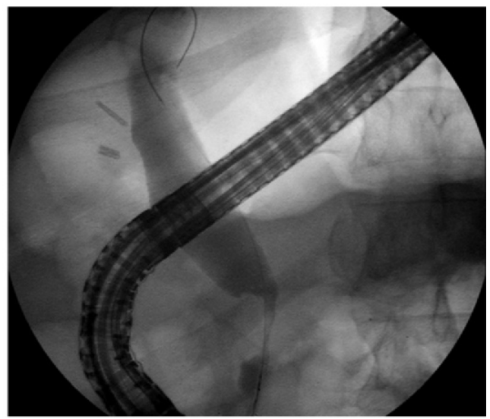
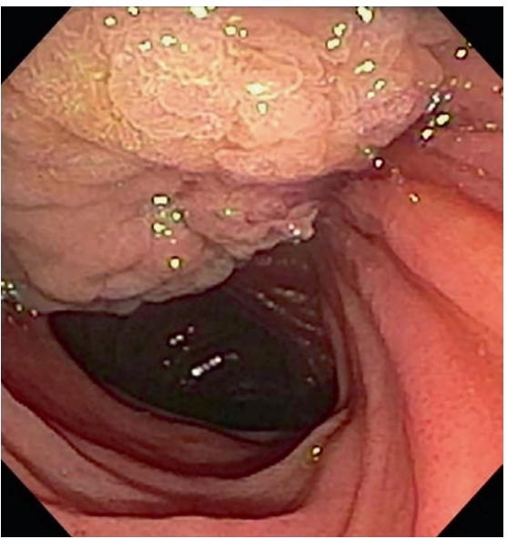
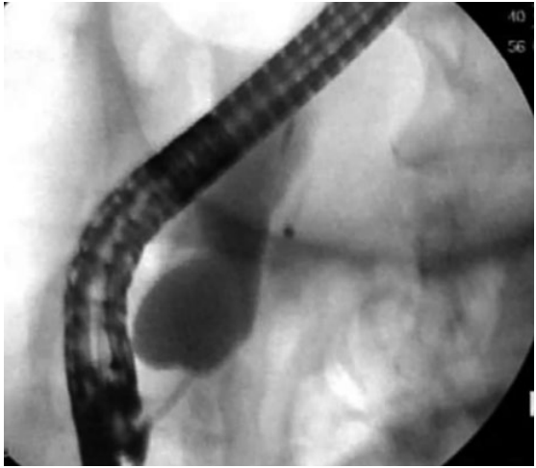
UT đoạn cuối OMC
UT bóng vater
Nikolaidis, P., Hammond, N. A., Day, K., Yaghmai, V., Wood, C. G., Mosbach, D. S., … Miller, F. H. (2014). Imaging Features of Benign and Malignant Ampullary and Periampullary Lesions. RadioGraphics, 34(3), 624–641.
Anand, Naveen & Darwin, Peter. (2021). Imaging Diagnostics in Pancreatic Cancer A Clinical Guide: A Clinical Guide.
Notes:
Ung thư đoạn cuối OMC, Coronal MRCP image shows the filling defect in the distal CBD (arrow) and dilatation of the biliary tree. Dấu hiệu cắt cụt có thể gặp trong sỏi và u OMC, lúc này chúng ta cần quan sát trên phim MRI để phân định.

Slide 28
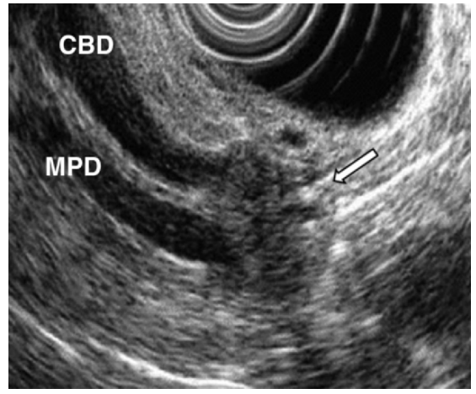
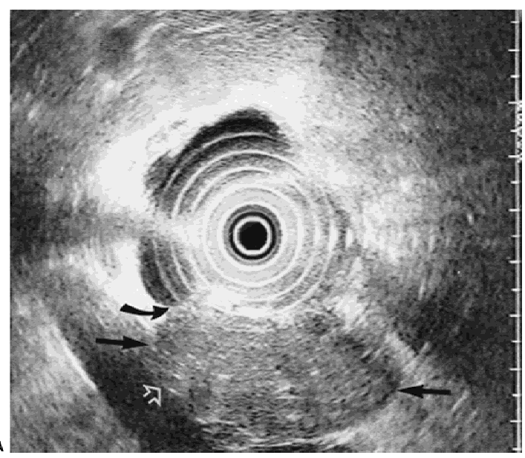
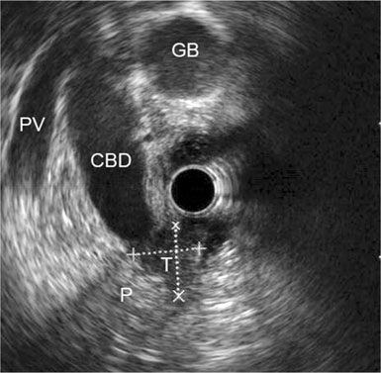
UT đầu tụy
UT đầu tụy
UT bóng vater
Chen CH, Tseng LJ, Yang CC, Yeh YH. Preoperative evaluation of periampullary tumors by endoscopic sonography, transabdominal sonography, and computed tomography. J Clin Ultrasound. 2001 Jul-Aug;29(6):313-21.
Low G, Panu A, Millo N, Leen E. Multimodality imaging of neoplastic and nonneoplastic solid lesions of the pancreas. Radiographics. 2011 Jul-Aug;31(4):993-1015
Chen CH, Tseng LJ, Yang CC, Yeh YH. Preoperative evaluation of periampullary tumors by endoscopic sonography, transabdominal sonography, and computed tomography. J Clin Ultrasound. 2001 Jul-Aug;29(6):313-21.
Wee, Eric. (2012). The diagnostic accuracy and strength of agreement between endoscopic ultrasound and histopathology in the staging of ampullary tumors. Indian journal of gastroenterology : official journal of the Indian Society of Gastroenterology. 31. 10.1007
Notes:
Ung thư đoạn cuối OMC, Coronal MRCP image shows the filling defect in the distal CBD (arrow) and dilatation of the biliary tree. Dấu hiệu cắt cụt có thể gặp trong sỏi và u OMC, lúc này chúng ta cần quan sát trên phim MRI để phân định.
Wee, Eric. (2012). The diagnostic accuracy and strength of agreement between endoscopic ultrasound and histopathology in the staging of ampullary tumors. Indian journal of gastroenterology : official journal of the Indian Society of Gastroenterology. 31. 10.1007/s12664-012-0248-3.

Slide 29
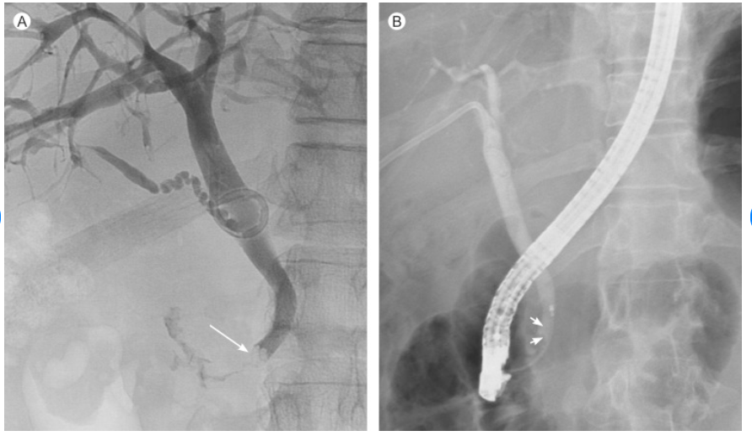
UT đoạn cuối OMC
PTC
ERCP
Yang, Hyo & Kim, Jai & Chun, Jae & Kim, Su & Lee, Sang Hyub & Kim, Haeryoung & Hwang, Jin-Hyeok. (2012). A Case of Adenocarcinoma in situ of the Distal Common Bile Duct Diagnosed by Percutaneous Transhepatic Cholangioscopy. The Korean journal of internal medicine. 27. 211-5. 10.3904/kjim.2012.27.2.211.

Slide 30
2. Đánh giá xâm lấn, di căn
 | U có thể cắt | U giáp biên | U tiến triển tại chỗ
Động mạch | Không tiếp xúc động mạch (ĐMTT, ĐMGC, ĐMMTTT) | Tiếp xúc ĐMGC ĐMTT mà không làm giãn hoặc tiếp xúc chỗ phân nhánh động mạch gan, cho phép cắt và tái tạo hoàn toàn và an toàn. Tiếp xúc ≤ 180 độ ĐMMTTT Tiếp xúc với biến thể giải phẫu động mạch. | Tiếp xúc > 180 độ ĐMMTTT, ĐMTT
Tĩnh mạch | Không tiếp xúc tĩnh mạch (TMC, TMMTTT) hoặc tiếp xúc dưới 180 độ mà không làm biến dạng chu vi | Tiếp xúc với TMMTTT hoặc TMC > 180 độ, tiếp xúc ≤ 180 độ với biến dạng chu vi tĩnh mạch hoặc huyết khối tĩnh mạch đoạn ngắn có khả năng cắt nối được. | Không thể tái tạo TMMTTT, TMC do u xâm lấn hoắc gây tắc
ĐMTT: động mạch thân tạng, ĐMGC: động mạch gan chung, ĐMMTTT: động mạch mạc treo tràng trên, TMC: tĩnh mạch cửa, TMMTTT: tĩnh mạch mạc treo tràng trên
National Comprehensive Cancer Network (NCCN). NCCN clinical practice guidelines in oncology.
Notes:
* động mạch thân tạng, động mạch mạc treo tràng trên, động mạch gan chung
Tiêu chuẩn này sử dụng cho ung thư tụy, với các u khác quanh bóng vater hiện chưa có tiêu chuẩn chính thức nên vẫn sử dụng tiêu chuẩn của ung thư tụy PDAC
Định nghĩa: dựa vào hình ảnh Ctscan và MRCP
giảm trên 50% bán kính tĩnh mạch (tĩnh mạch cửa hoặc kèm TMMTTT) còn khả năng cắt nối hoặc thuyên tắc một đoạn ngắn chiều dài tĩnh mạch còn khả năng cắt nối được
xâm lấn 180 độ chu vi ĐMMTT
xâm lấn động mạch thân tạng hoặc động mạch gan chung (không dãn mạch, không bất thường giải phẫu mạch máu, không liên quan tới vị trí chia nhánh mạch máu).

Slide 31
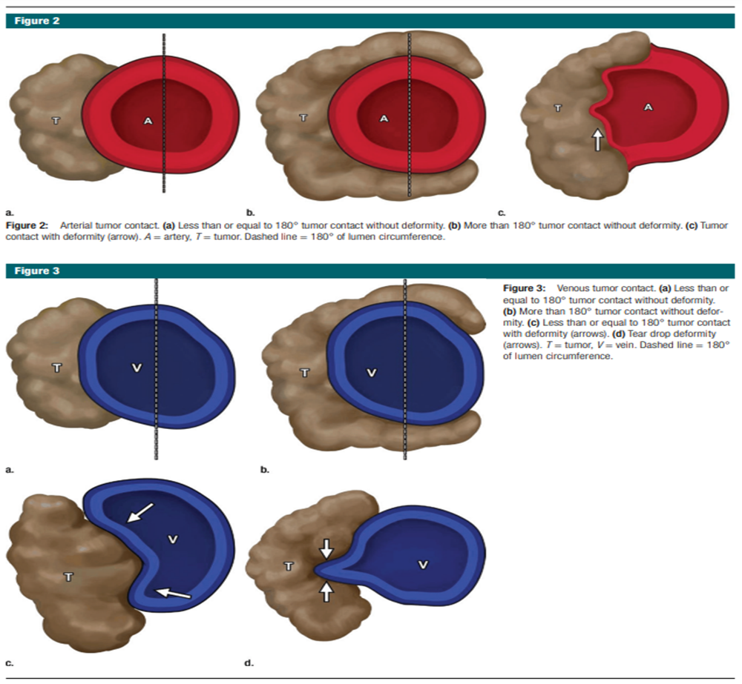
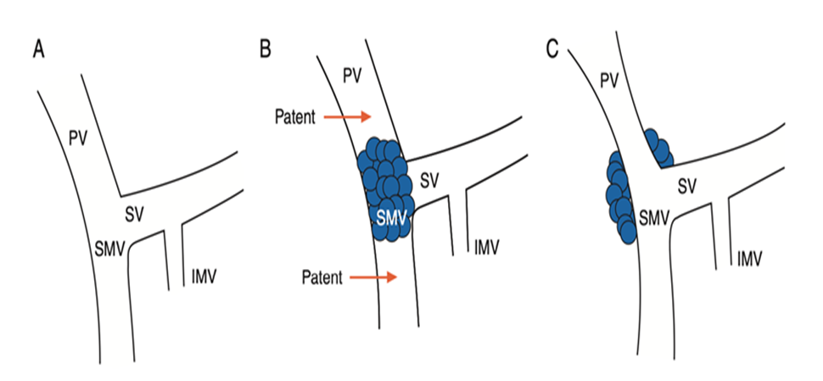
2. Đánh giá xâm lấn, di căn
Đánh giá xâm lấn:
CT bụng:
Độ nhạy 90% trong đánh giá xâm lấn mạch máu [1]
Đối với u không thể cắt được, PPV 89-100% [2]
Đối với u có thể cắt được, PPV 45-79% [2]
MRI bụng: chưa có bằng chứng cho thấy tốt hơn CT [3]
EUS: đánh giá tình trạng xâm lấn tốt hơn CT [2] nhưng NCCN không khuyến cáo trong u tụy
- Đánh giá di căn xa dở hơn CT [3]
[1] Katherin E. Poruk, John L Cameron (2019). Pancreatic and periampullary cancer, in Shackelford’s Surgery of the Alimentary Tract 8th edit.
[2] Phan Minh Trí. Ung thư quanh bóng vater. Bệnh học Ngoại khao Tiêu hóa. 2021
[3] Carlos Castillo. Clinical manifestations, diagnosis, and staging of exocrine pancreatic cancer. Uptodate 2022.
[4] Al-Hawary MM, Francis IR, Chari ST, Fishman EK, Hough DM, Lu DS, Macari M, Megibow AJ, Miller FH, Mortele KJ, Merchant NB, Minter RM, Tamm EP, Sahani DV, Simeone DM. Pancreatic ductal adenocarcinoma radiology reporting template: consensus statement of the society of abdominal radiology and the american pancreatic association. Gastroenterology.
Notes:
Tất cả các u quanh bóng vater đều cần đánh giá giai đoạn trước mổ, và để cần trả lời câu hỏi quan trọng: khối u này có khả năng phẩu thuật hay không
CT-
MRI
EUS: tốt hơn CT nhưng vì CT ngày nay độ chính xác khá cao, mặt khác, 45% ds có các biến thể giải phẫu động mạch gan và EUS phụ thuộc người làm nên trong ung thư tụy, EUS không được NCCN khuyến cáo sử dụng thường qui đánh giá giai đoạn cx như ko dùng để đánh giá xâm lấn mạch máu.

Slide 32
2. Đánh giá xâm lấn, di căn
Đánh giá di căn:
- Hạch di căn: đường kính trục ngắn ≥ 1 cm, hoại tử trung tâm, đậm độ cao hơn nhu mô gan
- Di căn hạch vùng không phải chống chỉ định phẫu thuật
- Di căn xa: gan, phúc mạc, phổi, hạch ngoài hạch vùng,...
CT ngực bụng chậu cản quang:
Giúp đánh giá di căn hạch, gan, phúc mạc, phổi
Độ nhạy 88% và đặc hiệu 89% trong di căn gan [1]
Độ nhạy thấp trong phát hiện di căn phúc mạc, nốt di căn nhỏ ở gan [1]
- NCCN khuyến cáo thực hiện thường quy
[1] Carlos Castillo. Clinical manifestations, diagnosis, and staging of exocrine pancreatic cancer. Uptodate 2022.
Notes:
Độ nhạy thấp trong di căn phúc mạc nên 1 số BN nguy cơ cao đc KC nội soi ổ bụng thám sát

Slide 33
2. Đánh giá xâm lấn, di căn
Các cận lâm sàng khác:
MRI: đánh giá tổn thương gan chưa thể phân định rõ ràng trên CT
EUS:
Đánh giá di căn hạch vùng tốt hơn CT [1]
Có thể phát hiện di căn gan, di căn hạch trung thất
PET – CT:
Độ nhạy 87-95%, độ đặc hiệu 51-81% [1]
Nhược điểm: chi phí, tính sẵn có
NCCN khuyến cáo chỉ dùng khi có nguy cơ cao:
+ U giáp biên
+ CA 19-9 trước mổ tăng cao đáng kể
+ Kích thước u nguyên phát lớn
[1] Phan Minh Trí. Ung thư quanh bóng vater. Bệnh học Ngoại khao Tiêu hóa. 2021
Notes:
Do trường quan sát hẹp nên EUS không dùng để đánh giá di căn xa

Slide 34
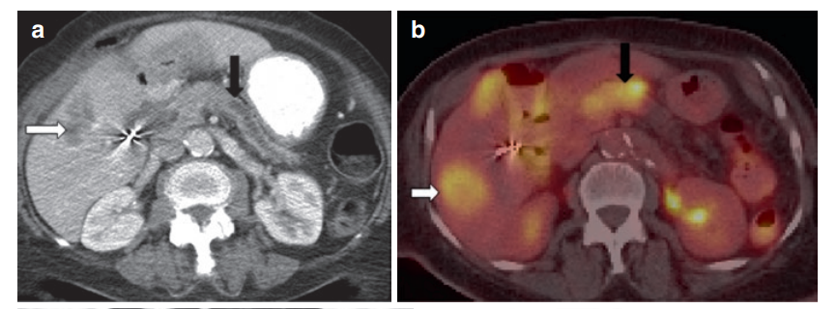

Slide 35
3. Xác định bản chất u
Các phương tiện:
U tụy: EUS, ERCP, sinh thiết qua da,
+ EUS: nhạy 92% ung thư tụy [1]
+ ERCP: nhạy 50-60% [1]
+ Sinh thiết qua da: dưới hướng dẫn SA hoặc CT, ít thực hiện.
- U tá tràng, u bóng vater: Nội soi thực quản dạ dày tá tràng sinh thiết
- U đoạn cuối OMC: EUS, ERCP, PTC
- Sinh thiết vị trí di căn
[1] Carlos Castillo. Clinical manifestations, diagnosis, and staging of exocrine pancreatic cancer. Uptodate 2022.
Notes:
Sinh thiết qua da ít thực hiện do nguy cơ biến chứng chảy máu, nhiễm trùng, gieo rắc TB ung thư vào phúc mạc

Slide 36
3. Xác định bản chất u
Ung thư đầu tụy:
U có thể phẫu thuật: Không bắt buộc có GPB trước mổ.
KC GPB trước mổ khi nghi ngờ bệnh lành tính:
+ Lâm sàng: trẻ tuổi, tiền căn dùng rượu, bệnh tự miễn khác
+ Hình ảnh học: ống tụy, đường mật hẹp nhiều vị trí
U giáp biên, u không thể cắt: bắt buộc có GPB để hướng dẫn điều trị
[1] Carlos Castillo. Clinical manifestations, diagnosis, and staging of exocrine pancreatic cancer. Uptodate 2022. [2] NCCN 2021
Notes:
Bệnh lành tính: viêm tụy man, viêm tụy tự miễn
U omc có cần gpb????

Slide 37
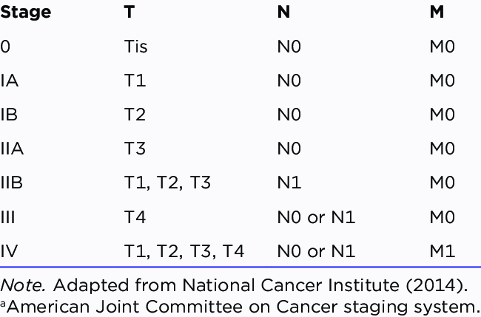
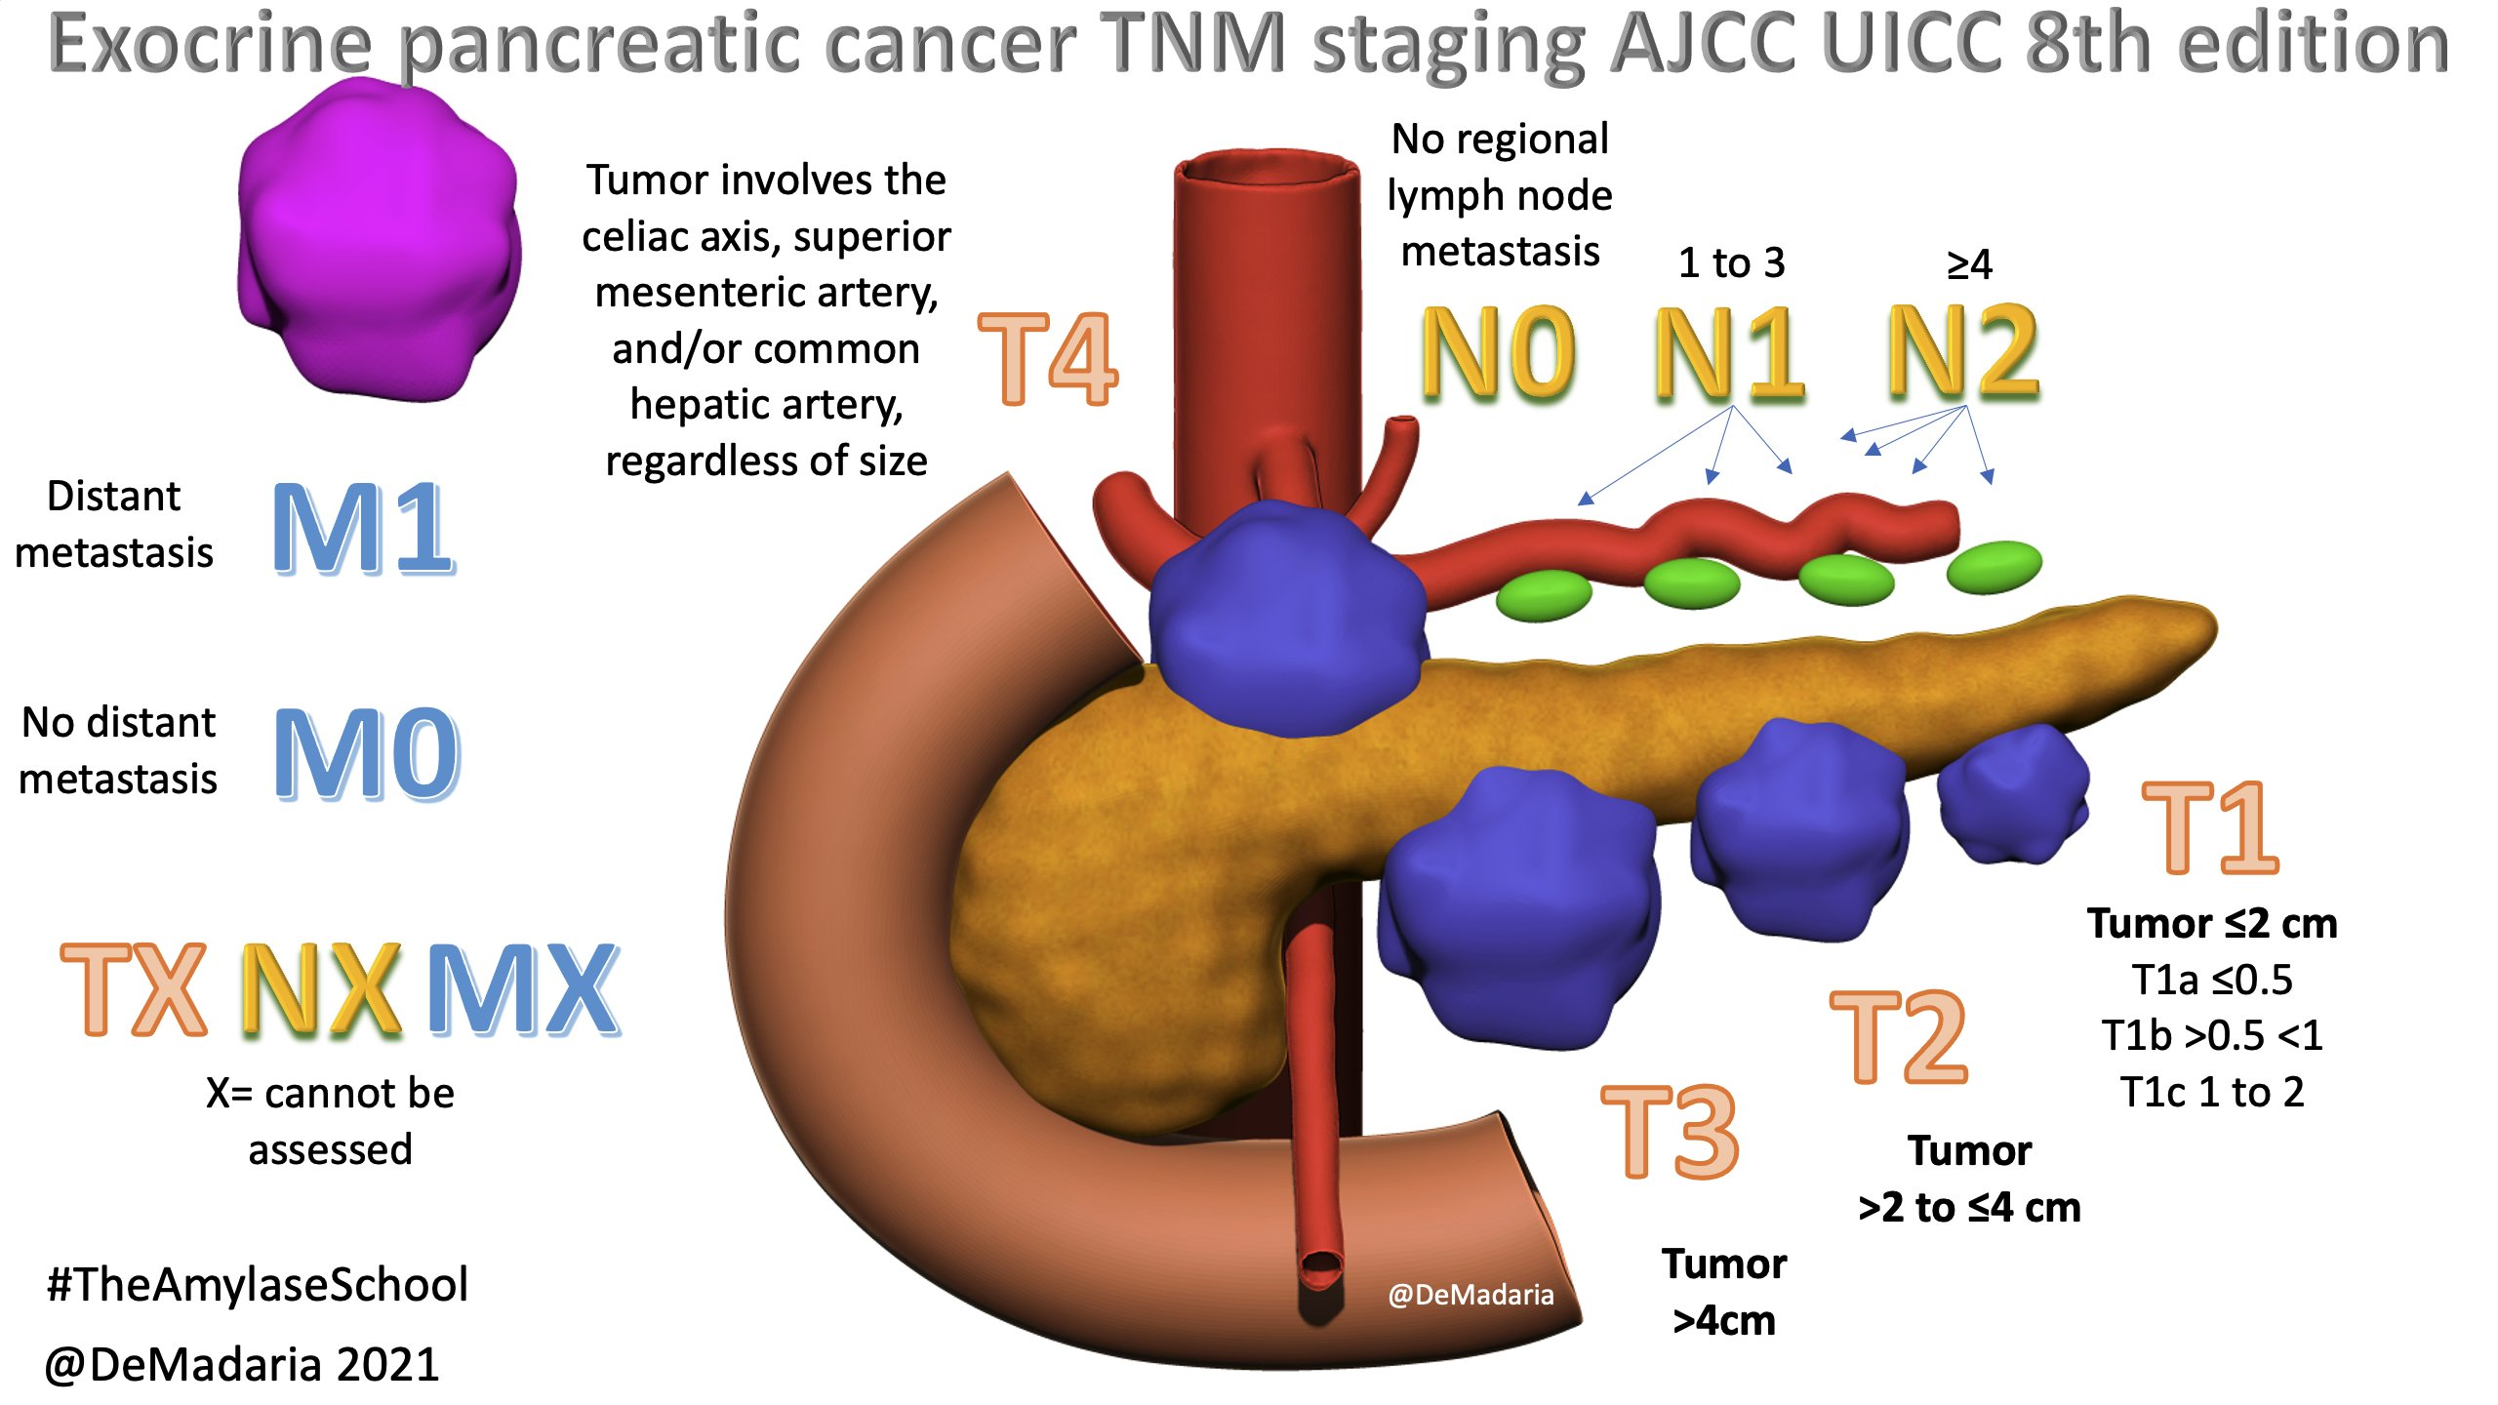
PHÂN GIAI ĐOẠN
Ung thư đầu tụy

Slide 38
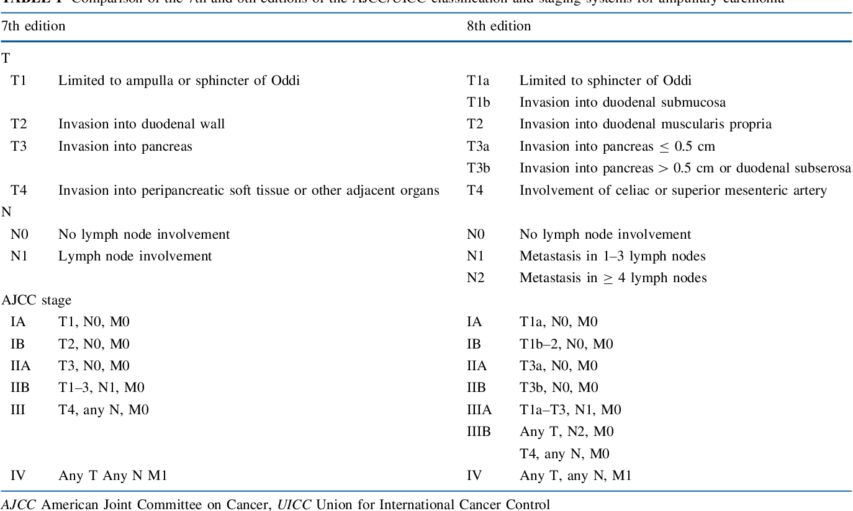
PHÂN GIAI ĐOẠN
Ung thư bóng vater

Slide 39
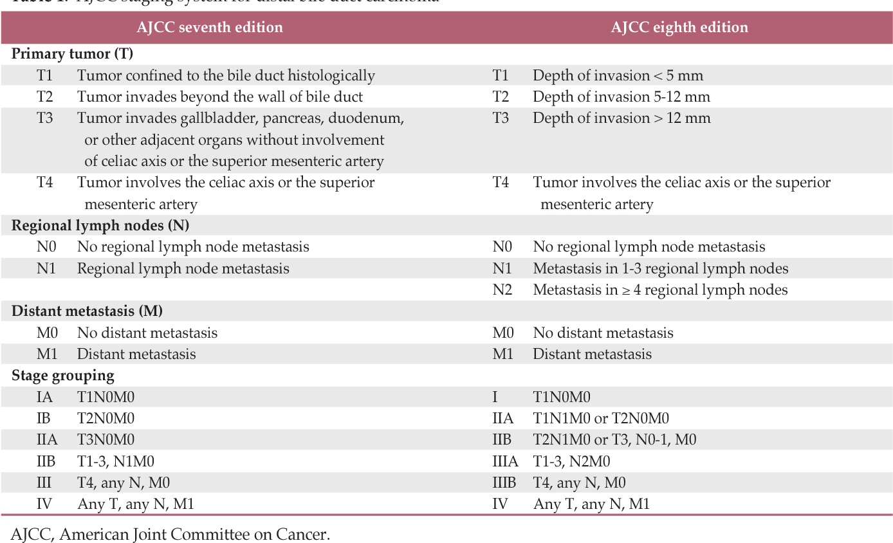
PHÂN GIAI ĐOẠN
Ung thư đoạn cuối OMC

Slide 40
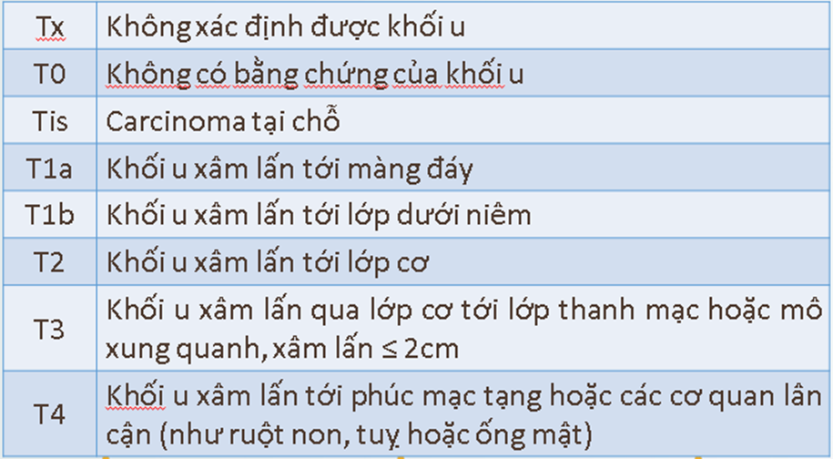
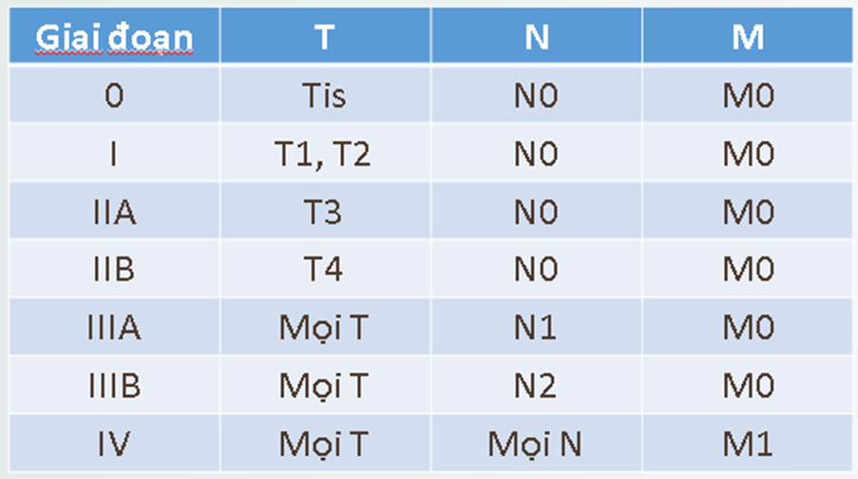
PHÂN GIAI ĐOẠN
Ung thư tá tràng

Slide 41
III. ĐIỀU TRỊ
1. Nguyên tắc điều trị:
Phẫu thuật cắt khối tá tụy kèm nạo hạch.
Điều trị đa mô thức kết hợp hóa xạ trị tân bổ trợ, phẫu thuật cắt khối tá tụy, hóa xạ trị hỗ trợ.
Điều trị giảm nhẹ.

Slide 42
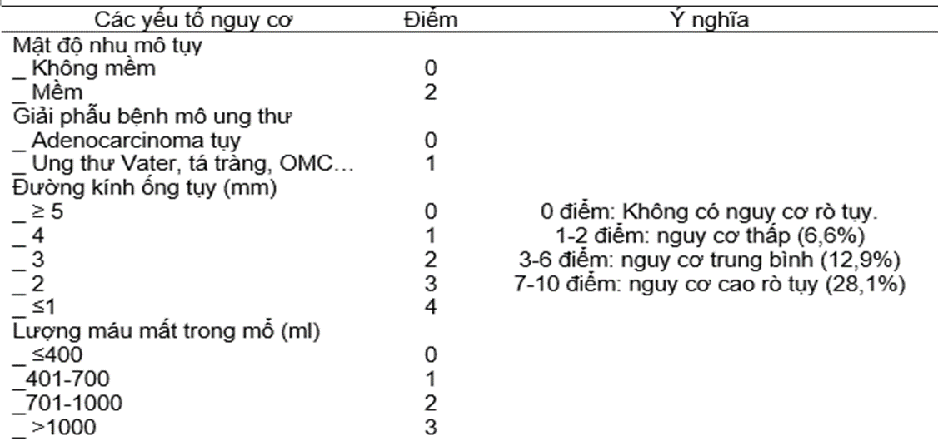
III. ĐIỀU TRỊ
2. Phẫu thuật cắt khối tá tụy:
2. 1 Chỉ định phẫu thuật
Giải phẫu bệnh trước mổ là ung thư và còn khả năng cắt được.
Chưa có giải phẫu bệnh trước mổ, hình ảnh học nghi ngờ ung thư.
Hình ảnh học ghi nhận u tân sinh giáp biên.
2.2 Chuẩn bị bệnh nhân trước mổ:
Tình trạng dinh dưỡng trước mổ.
Dẫn lưu đường mật trước mổ.
Đánh giá nguy cơ rò tụy: trước mổ, trong và sau mổ.
Notes:
Phẫu thuật
2 – Chuẩn bị BN trước phẫu thuật
Đánh giá khả năng phẫu thuật u: dựa trên hình ảnh học
Đánh giá nguy cơ rò tụy sau mổ: tuổi > 70 tuổi, dinh dưỡng kém, BMI > 25 kg/m2, albumin < 4g/dl
Bệnh đi kèm
Dẫn lưu đường mật trước mổ:
+ Không khuyến cáo thực hiện thường quy
+ Chỉ định khi: viêm đường mật, rối loạn đông máu do tắc mật
+ Phương pháp: PTBD (ưu tiên), ERCP.

Slide 43
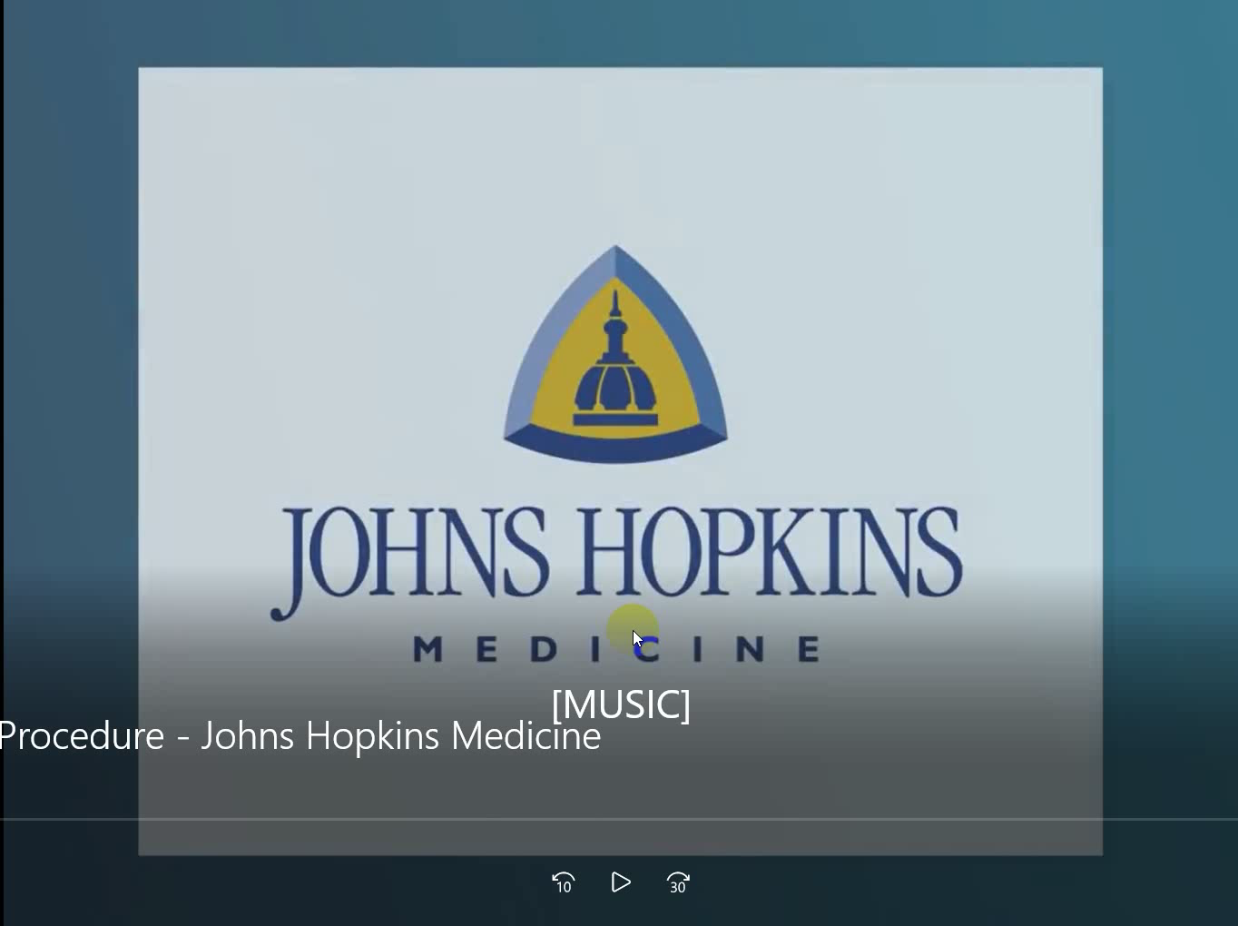
III. ĐIỀU TRỊ
2. Phẫu thuật cắt khối tá tụy:
2.3 Phương pháp phẫu thuật:
Cắt bỏ phần dưới dạ dày, phần đầu hỗng tràng, cắt túi mật, ông gan chung, phần đầu tuy ngang mức bờ trái tĩnh mạch mạc treo tràng trên. Sau tái lưu thông tiêu hóa bằng nối tụy – hỗng tràng, ống gan chung – hỗng tràng, dạ dày - hỗng tràng.
-Mổ mở
-Mổ nội soi
-Mổ robot

Slide 44
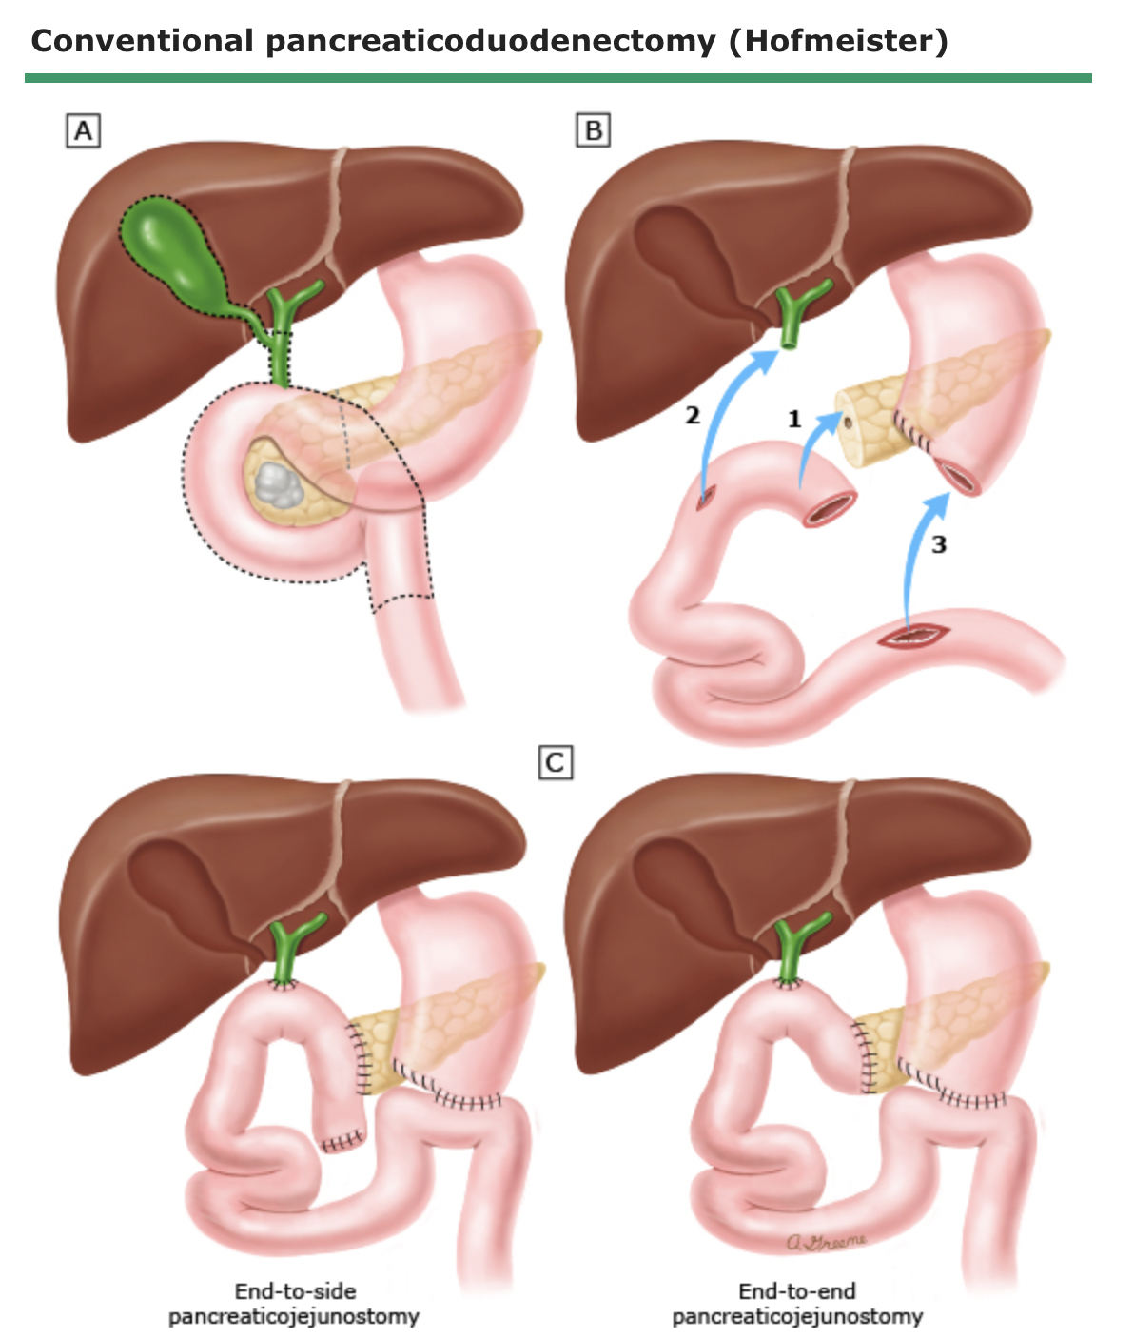
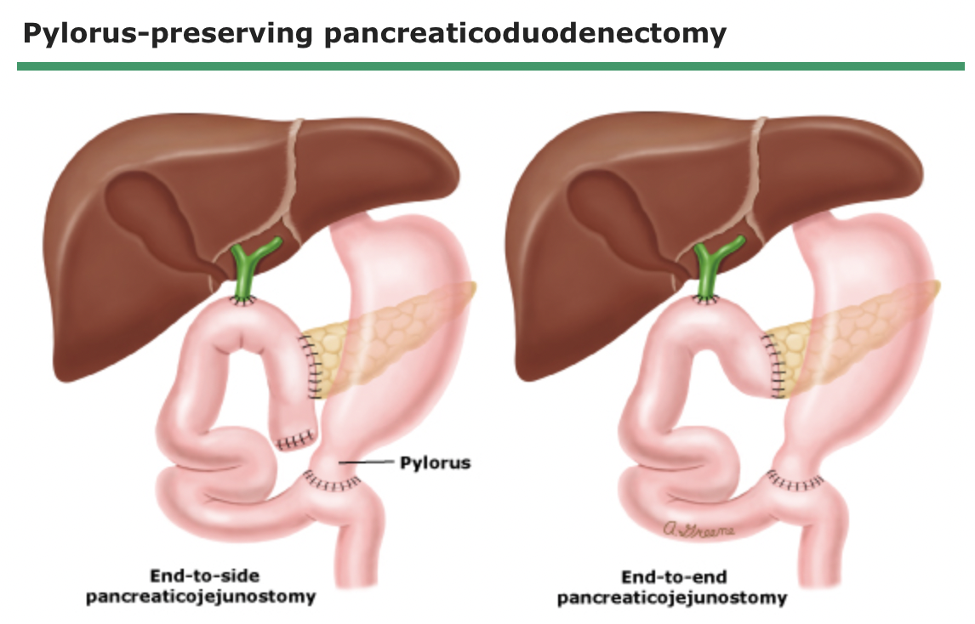
III. ĐIỀU TRỊ

Slide 45
III. ĐIỀU TRỊ
2. Phẫu thuật cắt khối tá tụy:
2.4 Hóa mô miễn dịch sau mổ
Mục đích: hỗ trợ điều trị hóa trị bổ trợ sau mổ
Các marker:
CK17 và MUC1.
MUC2.
CDX2.
Notes:
khối u có kích thước lớn khó xác định từ cơ quan nào trong ung thư quanh bóng vater; thường dùng hóa mô miễn dịch để phân biệt chỗ nào với mục đích chính là hỗ trợ cho điều trị hóa trị bổ trợ sau phẫu thuật.
MUC2 và CDX2: tá tràng; 82% và 100%.
MUC1 và CK17: cùng dương gợi ý ung thư đầu tụy hoặc ung thư bóng vater.

Slide 46
III. ĐIỀU TRỊ
2. Phẫu thuật cắt khối tá tụy:
2.5 Biến chứng sau mổ:
Rò tụy
Chậm tống xuất dạ dày
Chảy máu sau phẫu thuật
Áp xe trong ổ bụng
Nhiễm khuẩn vết mổ
Rò mật
Rò dưỡng cấp.
Đái tháo đường sau phẫu thuật.
Notes:
Đái tháo đường sau phẫu thuật:

Slide 47
III. ĐIỀU TRỊ
3. Hóa trị tân hỗ trợ:
FOLFIRINOX hoặc Gemcitabine.
Xạ trị liều 30G trong 2 tuần.
Đánh giá lại khả năng cắt u sau 4-6 tuần: CT scan.
Phẫu thuật cắt khối tá tụy.
Hóa xạ bổ trợ sau mổ.
Notes:
https://www.freepik.com/free-photo/high-angle-delivery-man-with-mask_8973109.htm

Slide 48
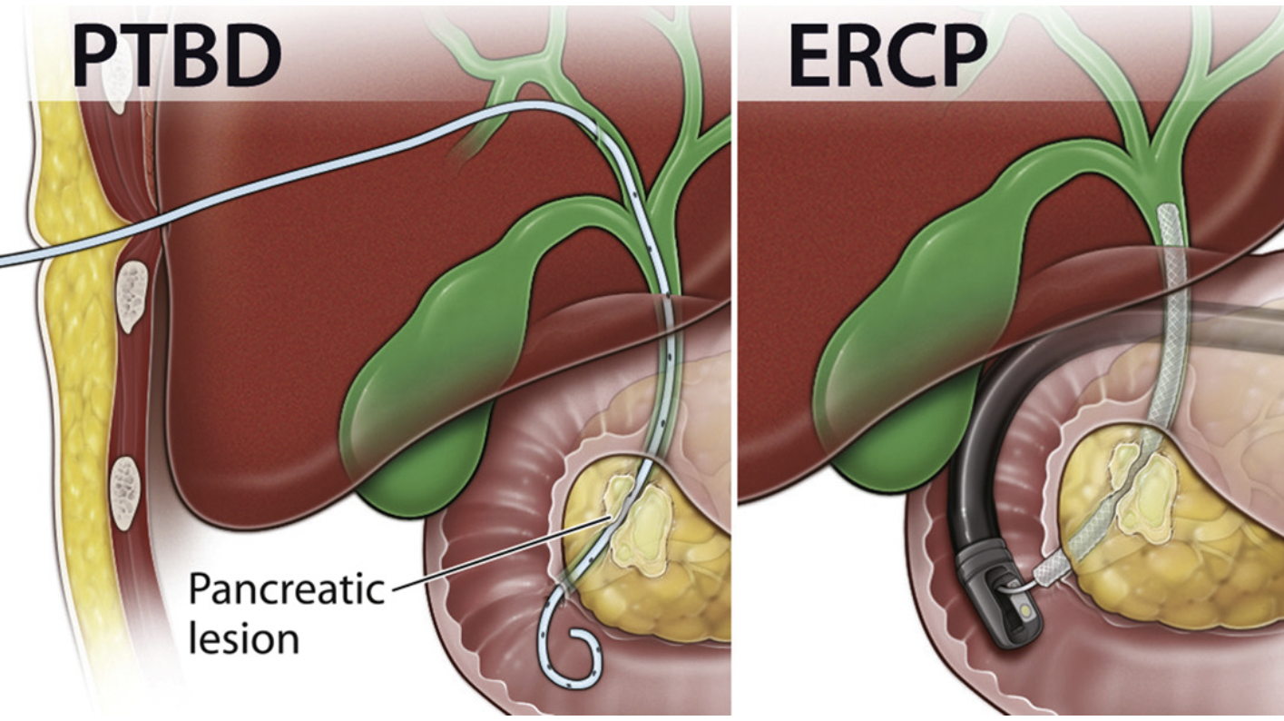
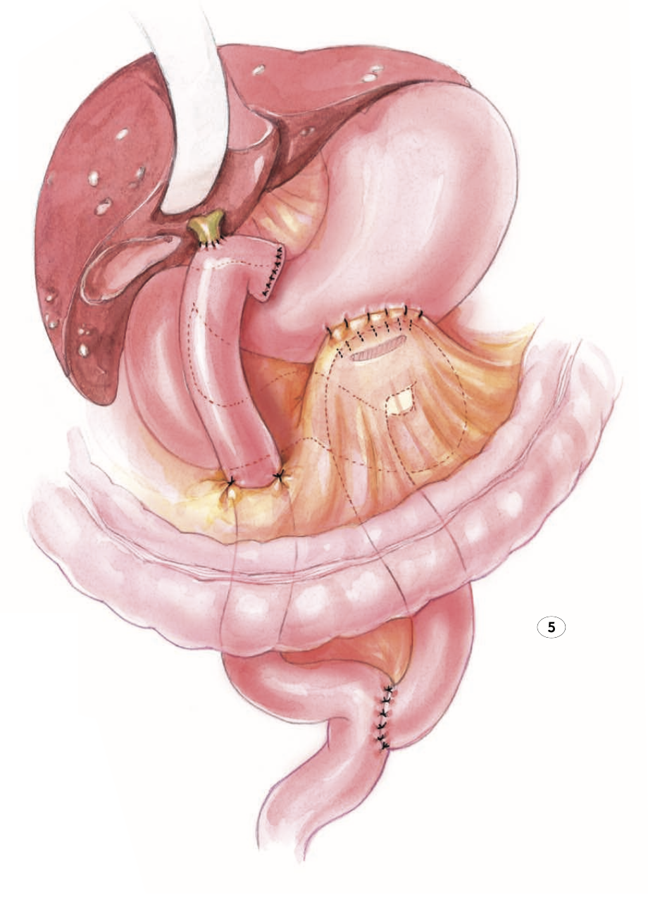
III. ĐIỀU TRỊ
4. Điều trị giảm nhẹ:
Hóa trị.
Giảm đau.
Giải áp đường mật.
Giải quyết hẹp đường thoát dạ dày: nối vị tràng.

Slide 49
TIÊN LƯỢNG
Tỷ lệ sống còn 5 năm với K quanh bóng Vater có khả năng thủ thuật triệt để:
K đầu tuỵ, K bóng vater: 15%
K đoạn cuối ống mật chủ: 27%
K tá tràng: 59%
Tỷ lệ sống còn 10 năm với K quanh bóng vater khả năng thủ thuật triệt để:
K tuỵ: 5%
K bóng vater: 25%
K đoạn cuối ống mật chủ: 21%
K tá tràng: 59%
Notes:
khối u có kích thước lớn khó xác định từ cơ quan nào trong ung thư quanh bóng vater; thường dùng hóa mô miễn dịch để phân biệt chỗ nào với mục đích chính là hỗ trợ cho điều trị hóa trị bổ trợ sau phẫu thuật.
MUC2 và CDX2: tá tràng; 82% và 100%.
MUC1 và CK17: cùng dương gợi ý ung thư đầu tụy hoặc ung thư bóng vater.

Slide 50
TÀI LIỆU THAM KHẢO
Phan Minh Trí. Ung thư quanh bóng vater. Bệnh học Ngoại khoa Tiêu hóa. 2021.
Carlos Castillo. Clinical manifestations, diagnosis, and staging of exocrine pancreatic cancer. Uptodate 2022.
Shrikhande SV, Barreto SG, Goel M, Arya S. Multimodality imaging of pancreatic ductal adenocarcinoma: a review of the literature. HPB (Oxford). 2012 Oct;14(10):658-68.
Verma A, Shukla S, Verma N. Diagnosis, Preoperative Evaluation, and Assessment of Resectability of Pancreatic and Periampullary Cancer. Indian J Surg. 2015 Oct;77(5):362-70
Sunnapwar, Abhijit & Nagar, Arpit & Katre, Rashmi & Khanna, Lokesh & Sayana, Hari. (2021). Imaging of Ampullary and Periampullary Conditions. Journal of Gastrointestinal and Abdominal Radiology. 4. 10.1055/s-0041-1726663.
Szary NM, Al-Kawas FH. Complications of endoscopic retrograde cholangiopancreatography: how to avoid and manage them. Gastroenterol Hepatol (N Y). 2013 Aug;9(8):496-504.
Hennedige, T.P., Neo, W.T. & Venkatesh, S.K. Imaging of malignancies of the biliary tract- an update. Cancer imaging 14, 14 (2014).
Katherin E. Poruk, John L Cameron (2019). Pancreatic and periampullary cancer, in Shackelford’s Surgery of the Alimentary Tract 8th edit, Elsevier, 1136-1148.
National Comprehensive Cancer Network. NCCN Clinical Practice Guidelines in Oncology. Pancreatic Adenocarcinoma. Version 2.2021.
National Comprehensive Cancer Network. NCCN Clinical Practice Guidelines in Oncology. Ampullary Adenocarcinoma. Version 1.2022

Slide 51
CẢM ƠN THẦY CÔ VÀ CÁC BẠN
ĐÃ THEO DÕI!
Notes:
https://www.freepik.com/free-photo/front-view-delivery-man-with-mask-globes_8973138.htm#page=8&query=transport+services&position=2

